Slide 1
U3U4分享讲解
——张柯

Slide 2
目 录
CONTENTS
01 | 构建模型
03 | 测试分析
02 | 优雅编码
04 | Tricks

Slide 3
01 | 构建模型
https://www.ypppt.com/

Slide 4
拆分功能单元
构建模型
不做分割
分类打包
构建模型
+ 懒癌狂喜
- 代码量提高后难以快速定位
- 命名困难
- 功能函数集中
+ 各部分独立
+ 程序仅位于单包内，权责分明，便于迭代
+ 明确对外行为
优雅编码
测试分析
Tricks

Slide 5
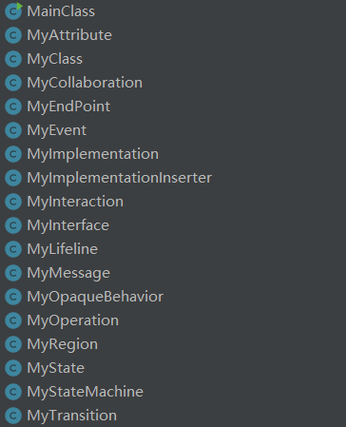
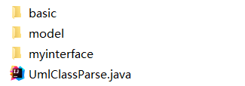
采用解析器函数
规范对外行为
构建模型
不做分割
分类打包
构建模型
优雅编码
测试分析
Tricks
在父目录下，使用一个对外类来进行互动
最大程度的隐藏内部方法

Slide 6
构建模型
询问语句不关心实现难度
单一询问可能设计多个类
询问种类有限
原有的问题
构建模型
优雅编码
不同难度的算法，在同一层级交付
不同类之间，原有的独立性需要打破
设计的算法，高度数学化抽象化
测试分析
编码的实现
Tricks
切割复杂功能区块

Slide 7
构建模型
查访：询问及询问的处理
存储：储存给定的模型
计算：对查访的补充，对无法直接查询的询问，进行计算
构建模型
优雅编码
测试分析
举例：
查访：询问人数，类的个数
存储：MyPerson，MyLifeLine
计算：计算联通块，关键节点
Tricks

Slide 8
构建模型
外部命令解析
反馈结果输出
外部主类
储存级
构建模型
查访
优雅编码
测试分析
简单查访
结果返回
Tricks
储存
储存
算法级
计算
计算
抽象算法

Slide 9
02 | 模块构建

Slide 10
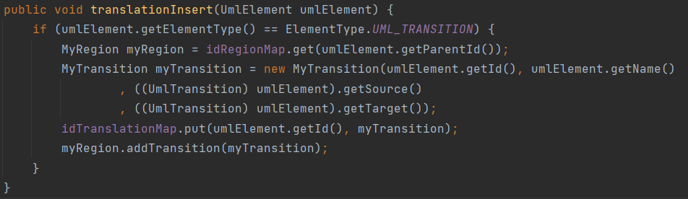
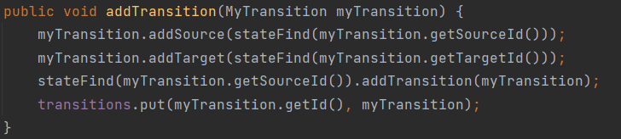
优雅编码
功能函数下沉
构建模型
优雅编码
测试分析
Tricks
保证上层函数
直观透明

Slide 11
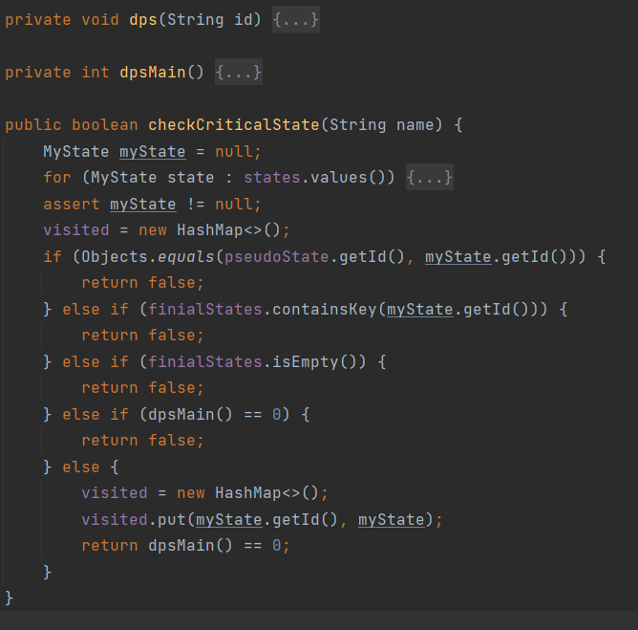
优雅编码
算法隐藏
构建模型
拆解算法
对于递归算法，拆解为递归类，递归主类，询问回答类
对于外部询问来说，内部算法如何实现并不关心
优雅编码
测试分析
Tricks

Slide 12
优雅编码
算法打包？
构建模型
查访
既然算法是抽象的，那么可以从业务逻辑中抽离
独立的算法，脱离应用环境，便于验证正确性，也便于复用。
优雅编码
测试分析
Tricks
储存
计算

Slide 13
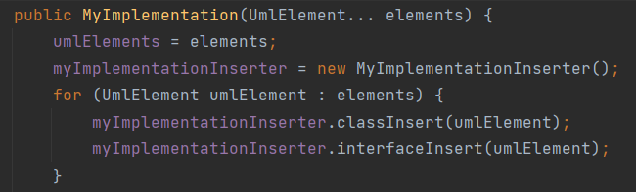
优雅编码
数据输入
构建模型
优雅编码
测试分析
Tricks
在模型更新时，是否应当单设一个功能类，负责模型更新？
在第四单元中，模型是固定的。但在第三单元中，模型的动态更新的。

Slide 14
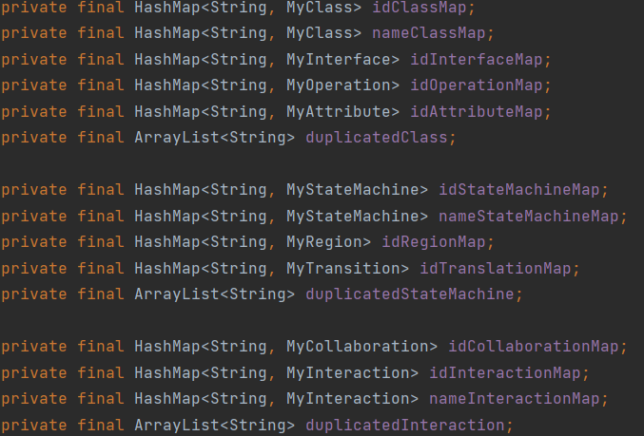
优雅编码
HashMap
需要储存UMLElement的场合，使用HashMap，加快访问速度
UMLElement ID唯一
构建模型
优雅编码
测试分析
Tricks

Slide 15
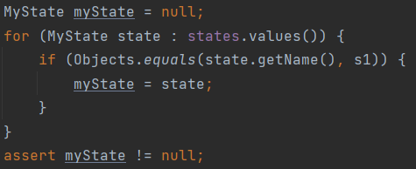

优雅编码
debug
构建模型
活用 assert，加速寻找bug
优雅编码
测试分析
Tricks
防止拷贝问题，尽可能final

Slide 16
03 | 测试分析

Slide 17
测试分析
覆盖度不够
极端情况下时间难测
对于非法输入难以检测
存在问题
构建模型
优雅编码
罕见功能错误（多异常时顺序）
意料之外的时间消耗（List操作）
特殊值的处理冗杂
测试分析
可能bug
Tricks
设计参数显式可变的评测程序

Slide 18
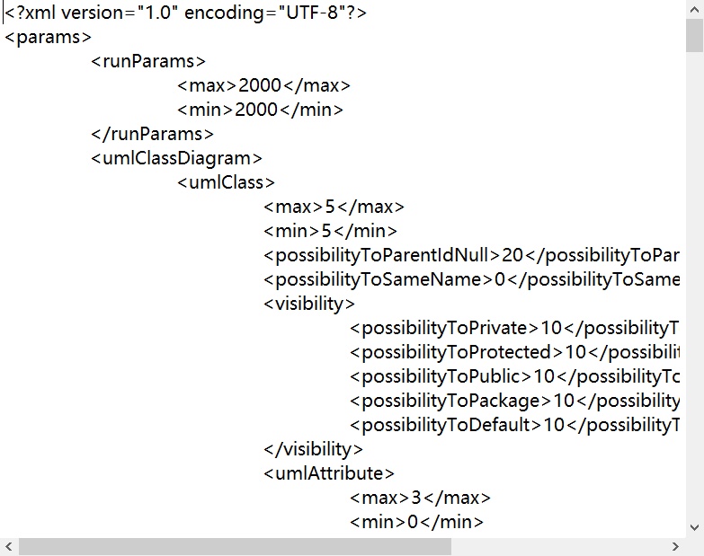
测试分析
XML 形式
采用XML的形式，构建自己的评测机配置文件
显式的调节参数，减少魔数
同时可以复用部分代码
形成单元测试
构建模型
优雅编码
测试分析
Tricks
Document d = builder.parse("src/main/resources/demo.xml");

Slide 19
测试分析
总结
数据生成的核心是提高覆盖率
数据覆盖全面的前提是对指导书全面且正确的理解
建议在写数据生成器之前，先根据指导书写一个文档，并将文档交给第三方检验
不宜过度依赖数据生成器
构建模型
优雅编码
测试分析
Tricks

Slide 20
04 | Tricks

Slide 21
奇怪的技巧
数据轰炸战略
可能的错误
构建评测机，随机生成海量数据
优点：可以评测自身代码
缺点：强测AC同学，往往无法攻陷
评测机依然是非常有用，但在互测阶段，应当构造针对性数据。
人类对于自然语言的理解，可能产生歧义。而程序语言没有二义性。
将自然语言转为程序语言，出错是几乎必然的
而评测机是基于同一思维开发的。可能依然包含作者的错误

Slide 22
奇怪的技巧
解决方法
模块化：单一功能构成单一模块
及时测试：在完成一个函数后，及时构造一些样例测试。在印象最深时解决BUG
优雅命名
建议构造一系列测试专用函数备用

Slide 23
感谢各位同学

